Slide 1
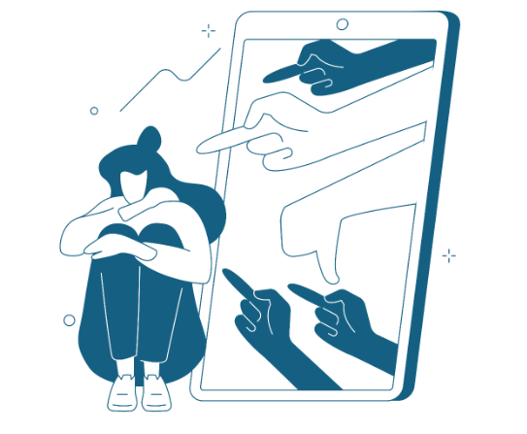
Lekcja 4 CYBERPRZEMOC
WIEM CO ROBIĆ
WZMACNIACZ:
LEWADER:
LIDER:
PARTNERZY:

Slide 2
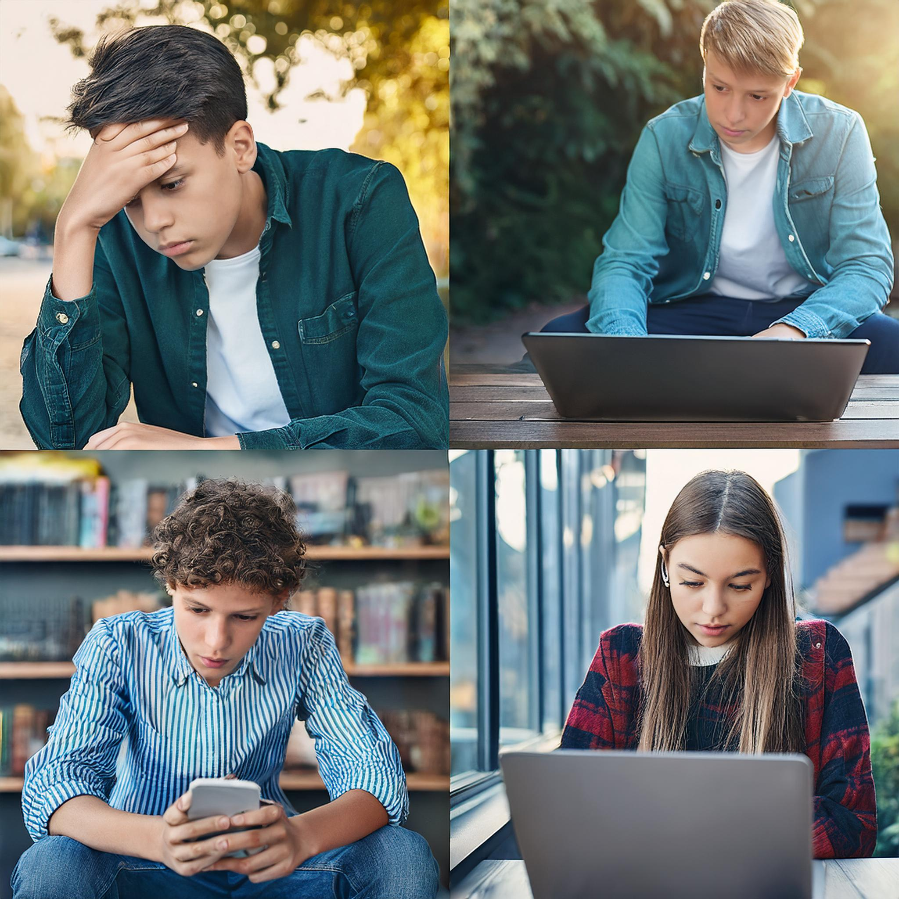
Czym jest Cyberprzemoc?

Slide 3
Czym jest Cyberprzemoc?
Cyberprzemoc (cyberbullying) to przemoc z użyciem urządzeń elektronicznych, np. telefonu lub komputera.

Slide 4
Czy Cyberprzemoc jest…?

Slide 5
Sprawca
Trzy role
Ofiara
Świadek

Slide 6
Ćwiczenie w Grupach
Uczniowie dzielą się na trzy grupy każda grupa ma jedno (takie samo) zadanie: powiedzieć wychowawcy, że wie o sytuacji cyberprzemocy względem kolegi/koleżanki z klasy. Cyberprzemoc polega na tworzeniu obraźliwych memów i rozsyłanie ich wraz z plotkami do uczniów innych klas.
Podział grup:
W grupach:
1 grupa – ofiary
2 grupa – świadkowie
3 grupa – sprawcy, którzy nie chcą dłużej uczestniczyć w nękaniu kolegi/koleżanki
zastanówcie się, jak się czujecie przed rozmową z wychowawcą
zapiszcie 3-5 pierwszych zdań, które planujecie powiedzieć wychowawcy
zastanówcie się, co powiecie, gdy wychowawca spyta was: dlaczego zgłaszacie to dopiero teraz?

Slide 7
Arkusz pracy
1.Jak się czujemy przed rozmową z wychowawcą?
Zastanócie się, jakie emocje towarzyszą Wam przed rozmową z wychowawcą. Opiszcie swoje odczucia (np. niepokój, lęk, poczucie odpowiedzialności, ulga,wstyd).
Nasze odczucia:
2.3-5 pierwszych zdań, które planujemy powiedzieć wychowawcy?
Zapiszcie wspólnie pierwsze zdania, które chcecie wypowiedzieć podczas rozmowy z wychowawcą.
Nasze zdania:
1 )
2)
3)
3.Jak się czujemy przed rozmową z wychowawcą?
Zastanócie się,jak odpowiedzieć na pytanie wychowawcy dotyczące opóźnienia w zgłoszeniu sytuacji.
Nasza odpowiedź:

Slide 8
Dodatkowe pytanie do przemyślenia:
4. Co chcemy osiągnąc poprzez zgłoszenie sytuacji cyberprzemocy? Czego oczekujemy?
Nasza odpowiedź:
5. Jakie założenia robimy na temat sytuacji i jakie są fakty? Co jest prawdą, a co może być subiektywne?
Nasza odpowiedź:
6. Za co jesteśmy odpowiedzialni w tej sytuacji? Jakie mamy obowiązki wobec siebie i innych?
Nasza odpowiedź:
7. Jak może się czuć inna osoba (np. ofiara, sprawca, świadek)? Czego ona oczekuje?
Nasza odpowiedź:
8. Co możemy wyjaśnić w tej sytuacji? Czego uczmy się na temat siebie, relacji z innymi i rozwiązywania problemów?
Nasza odpowiedź:

Slide 9
OMÓWIENIE WYNIKÓW I DYSKUSJA

Slide 10
Podsumowanie Kluczowych Zagadnień
Co zrobić, gdy jesteśmy świadkiem lub ofiarą cyberprzemocy?
Jakie działania mogą podjąć sprawcy, by naprawić swoje błędy?

Slide 11
Odpowiedzialność Karna
Po ukończeniu 10. roku życia:
prowadzone jest przeciwko dziecku postępowanie w sprawie o demoralizację na podstawie Ustawy z dnia 9 czerwca 2022 r. o wspieraniu i resocjalizacji nieletnich
Po ukończeniu 13. roku życia:
odpowiada się za przestępstwa na podstawie Ustawy z dnia 9 czerwca 2022 r. o wspieraniu i resocjalizacji nieletnich
Po ukończeniu 17. roku życia:
odpowiadacie za przestępstwa na podstawie Kodeksu karnego jako nieletni

Slide 12
Gdzie Szukać Wsparcia
116 111, www.116111.pl

Slide 13
Co zrobić, jeśli jestem w „to” uwikłany?

Slide 14
Co zrobić, jeśli jestem w „to” uwikłany?

Slide 15
Dalsze informacje
na temat projektu
https://www.coventry.ac.uk/wroclaw/
https://kreatywnidlabiznesu.pl/cyber-sec-edu-check/
https://eccedu.net/
Finansowane przez Unię Europejską. Wyrażone poglądy i opinie są jednak poglądami i opiniami wyłącznie autora(-ów) i niekoniecznie odzwierciedlają poglądy Unii Europejskiej lub Europejskiej Agencji Wykonawczej ds. Edukacji i Kultury (EACEA). Ani Unia Europejska, ani EACEA nie mogą być za nie pociągnięte do odpowiedzialności.
Wszystkie rezultaty opracowane w ramach niniejszego projektu są dostępne na podstawie otwartych licencji (CC BY-NC 4.0). Mogą być wykorzystywane bezpłatnie i bez ograniczeń. Kopiowanie lub przetwarzanie tych materiałów w całości lub w części bez zgody autora jest zabronione. W przypadku wykorzystania rezultatów konieczne jest podanie źródła finansowania i ich autorów.
PROJEKT NR 2023-2-PL01-KA210-VET-000176822
LIDER:
PARTNERZY:

